Slide 1
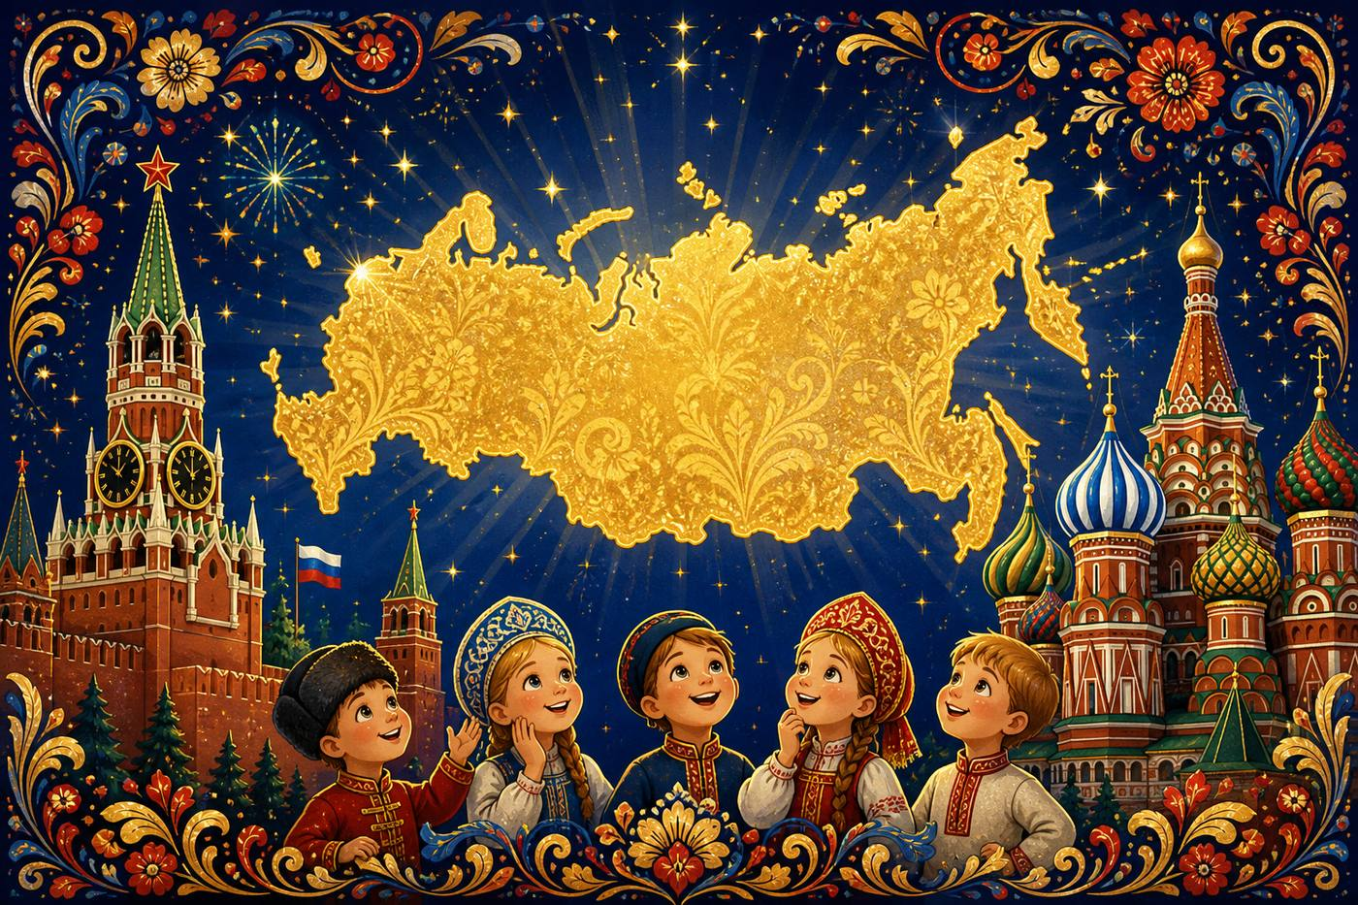
ВИКТОРИНА
Россия: традиции, история, символы, личности и география
5 блоков · 30 вопросов · Нажмите, чтобы начать

Slide 2
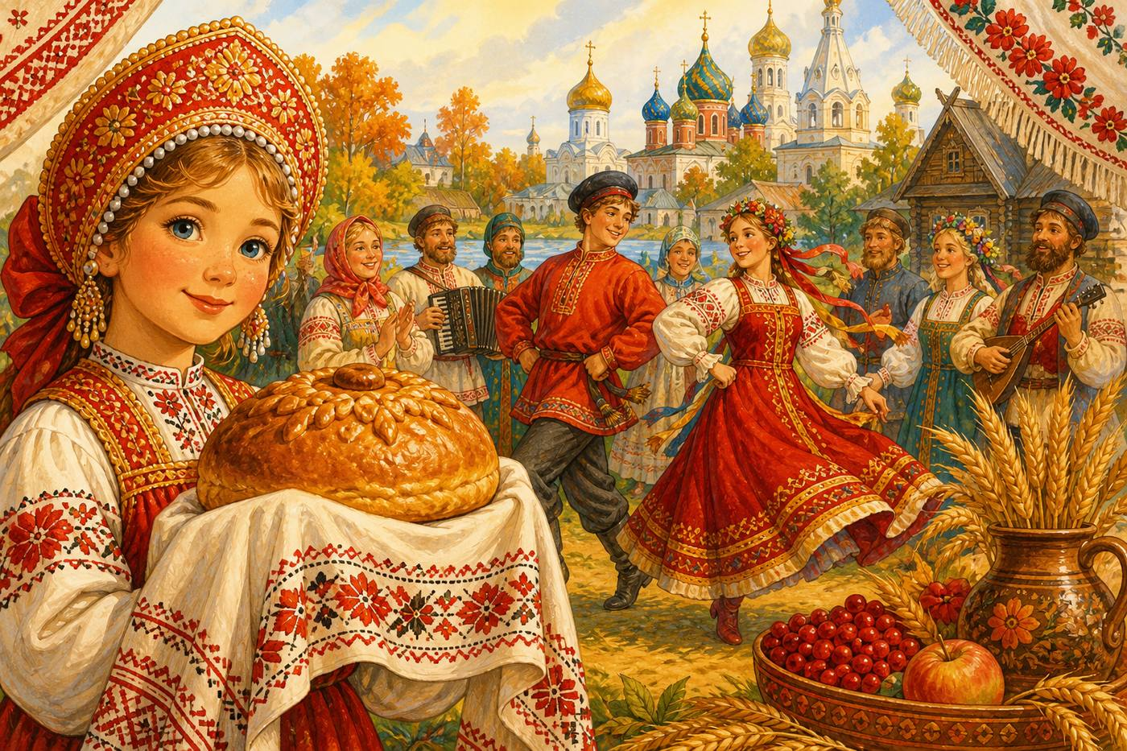
БЛОК 1
Традиции и обычаи народов России
6 вопросов · Готовы? Вперёд!

Slide 3
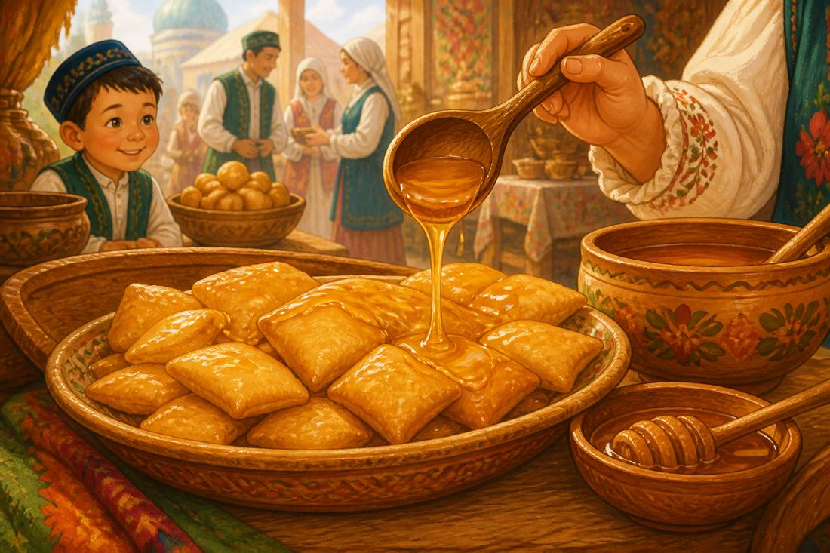
Блок 1: Традиции и обычаи народов России
Вопрос 1 из 6
ВОПРОС
Назовите традиционное блюдо татар — восточную сладость из теста и мёда.
Команда отвечает → клик для ответа

Slide 4
Блок 1 · Ответ 1 из 6
ПРАВИЛЬНЫЙ ОТВЕТ
Чак-чак
Клик — следующий вопрос

Slide 5
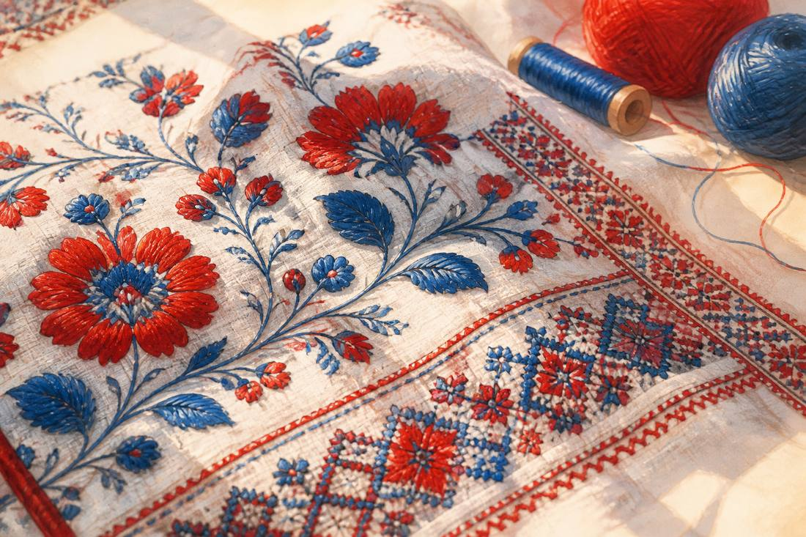
Блок 1: Традиции и обычаи народов России
Вопрос 2 из 6
ВОПРОС
Как называется полотенце из домотканого холста, которое считалось оберегом? Его использовали в свадебных обрядах, при крещении и других событиях.
Команда отвечает → клик для ответа

Slide 6
Блок 1 · Ответ 2 из 6
ПРАВИЛЬНЫЙ ОТВЕТ
Рушник
Клик — следующий вопрос

Slide 7
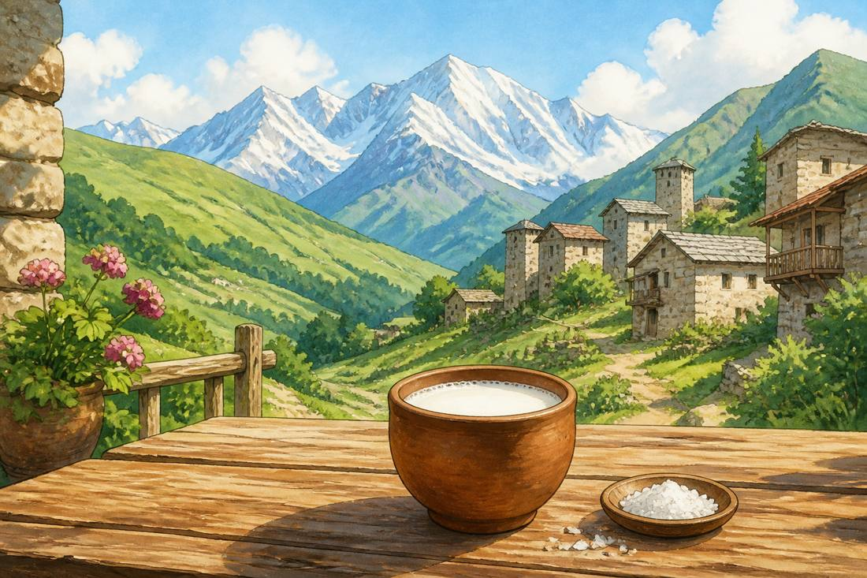
Блок 1: Традиции и обычаи народов России
Вопрос 3 из 6
ВОПРОС
Какой напиток готовят чеченцы и ингуши из молока и соли?
Команда отвечает → клик для ответа

Slide 8
Блок 1 · Ответ 3 из 6
ПРАВИЛЬНЫЙ ОТВЕТ
Айран
Клик — следующий вопрос

Slide 9
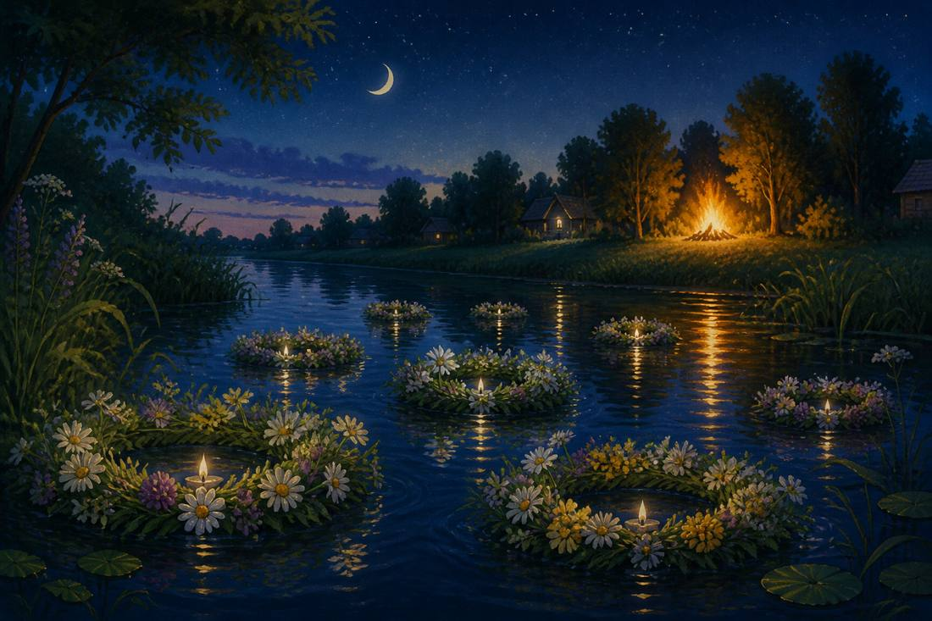
Блок 1: Традиции и обычаи народов России
Вопрос 4 из 6
ВОПРОС
В каком празднике существует традиция прыжка через костёр и плетения венков?
Команда отвечает → клик для ответа

Slide 10
Блок 1 · Ответ 4 из 6
ПРАВИЛЬНЫЙ ОТВЕТ
Иван Купала (Купальская ночь)
Клик — следующий вопрос

Slide 11
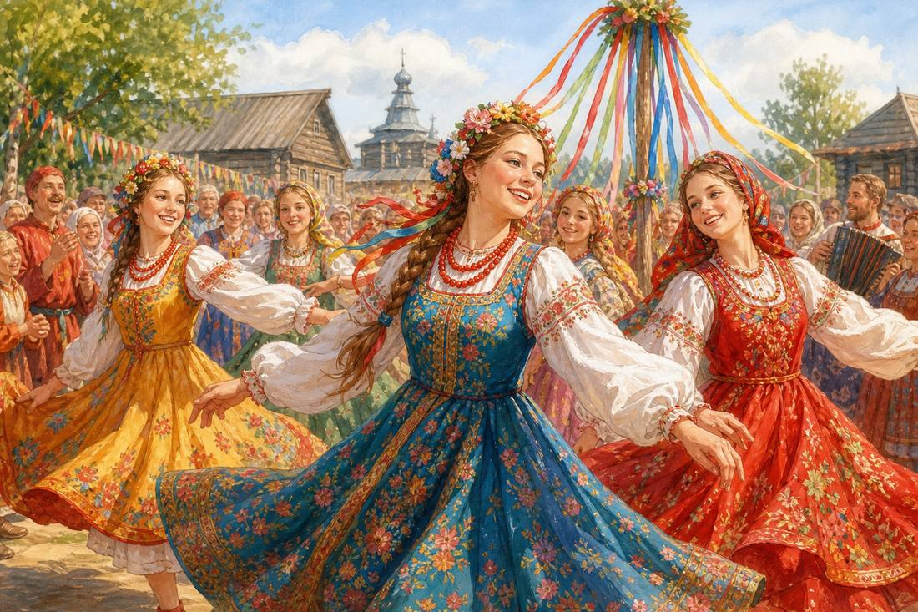
Блок 1: Традиции и обычаи народов России
Вопрос 5 из 6
ВОПРОС
Как назывался старинный женский головной убор замужней женщины, напоминающий высокую корону вокруг головы?
Команда отвечает → клик для ответа

Slide 12
Блок 1 · Ответ 5 из 6
ПРАВИЛЬНЫЙ ОТВЕТ
Кокошник
Клик — следующий вопрос

Slide 13
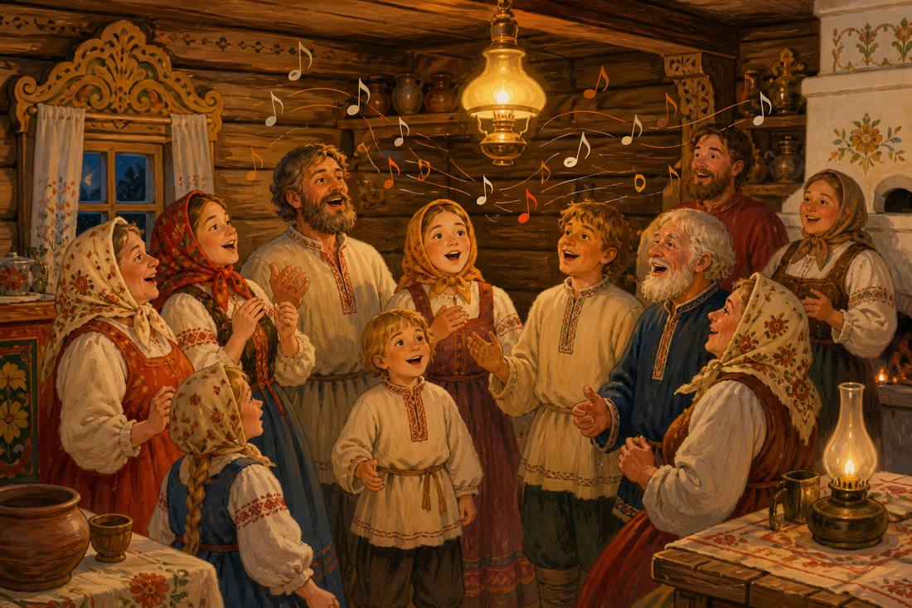
Блок 1: Традиции и обычаи народов России
Вопрос 6 из 6
ВОПРОС
Как называется русский народный трёхструнный инструмент?
Команда отвечает → клик для ответа

Slide 14
Блок 1 · Ответ 6 из 6
ПРАВИЛЬНЫЙ ОТВЕТ
Балалайка
Клик — следующий вопрос

Slide 15
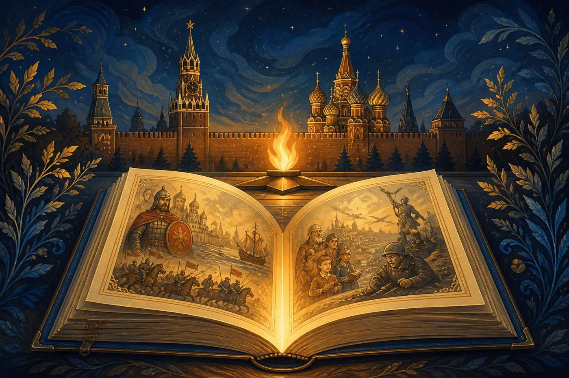
БЛОК 2
История и историческая память России
6 вопросов · Готовы? Вперёд!

Slide 16
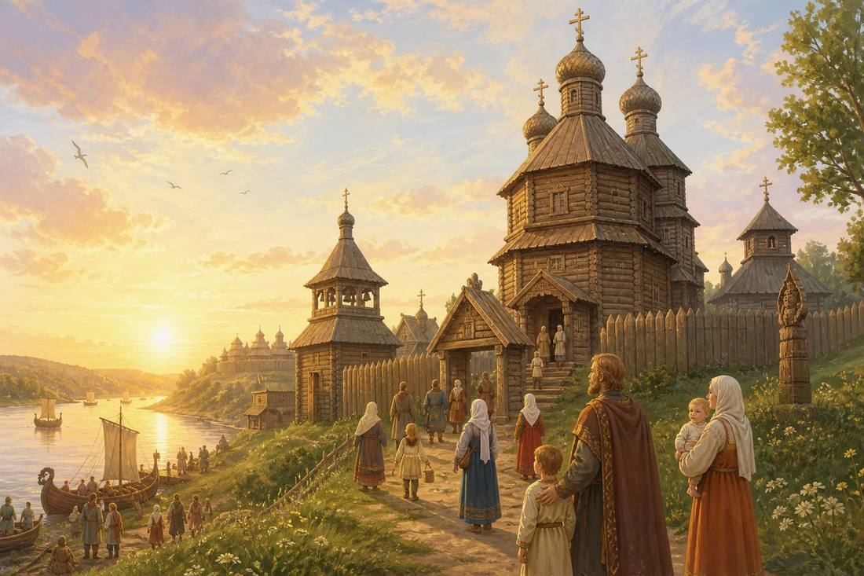
Блок 2: История и историческая память России
Вопрос 1 из 6
ВОПРОС
В каком году произошло крещение Руси?
Команда отвечает → клик для ответа

Slide 17
Блок 2 · Ответ 1 из 6
ПРАВИЛЬНЫЙ ОТВЕТ
988 год
Клик — следующий вопрос

Slide 18
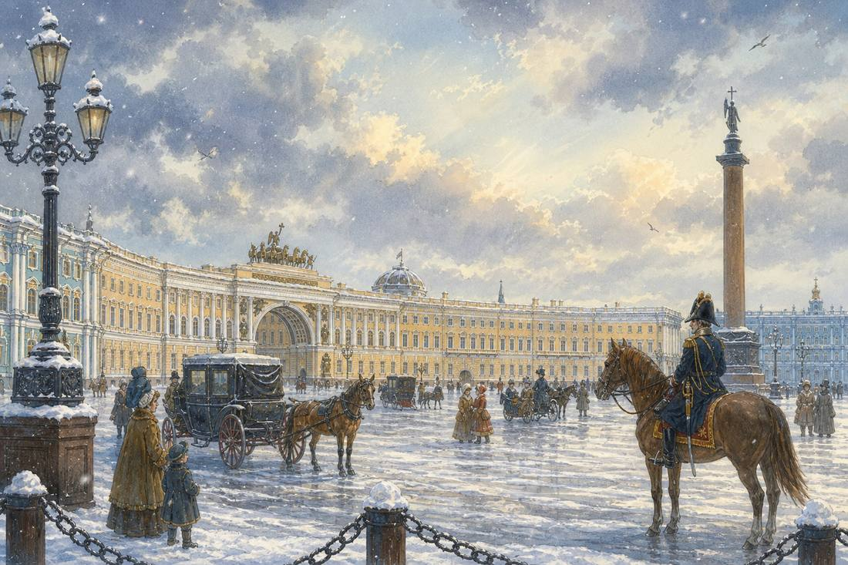
Блок 2: История и историческая память России
Вопрос 2 из 6
ВОПРОС
В каком городе произошло восстание декабристов?
Команда отвечает → клик для ответа

Slide 19
Блок 2 · Ответ 2 из 6
ПРАВИЛЬНЫЙ ОТВЕТ
Санкт-Петербург (Сенатская площадь)
Клик — следующий вопрос

Slide 20
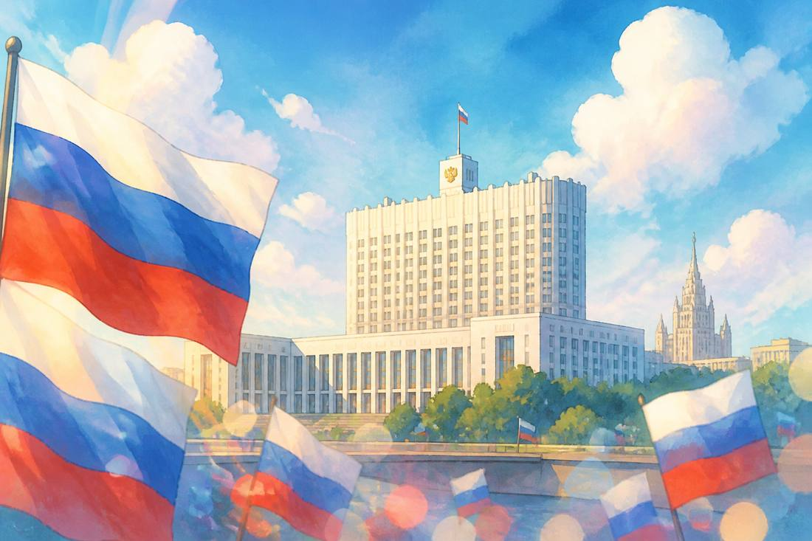
Блок 2: История и историческая память России
Вопрос 3 из 6
ВОПРОС
Кто был первым президентом Российской Федерации?
Команда отвечает → клик для ответа

Slide 21
Блок 2 · Ответ 3 из 6
ПРАВИЛЬНЫЙ ОТВЕТ
Борис Николаевич Ельцин
Клик — следующий вопрос

Slide 22
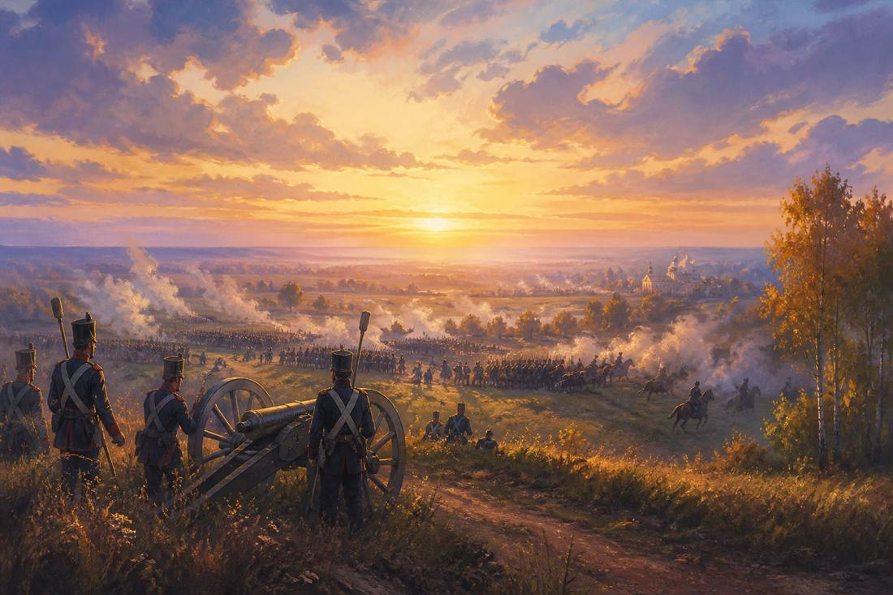
Блок 2: История и историческая память России
Вопрос 4 из 6
ВОПРОС
Какое знаменитое сражение произошло в 1812 году?
Команда отвечает → клик для ответа

Slide 23
Блок 2 · Ответ 4 из 6
ПРАВИЛЬНЫЙ ОТВЕТ
Бородинская битва
Клик — следующий вопрос

Slide 24
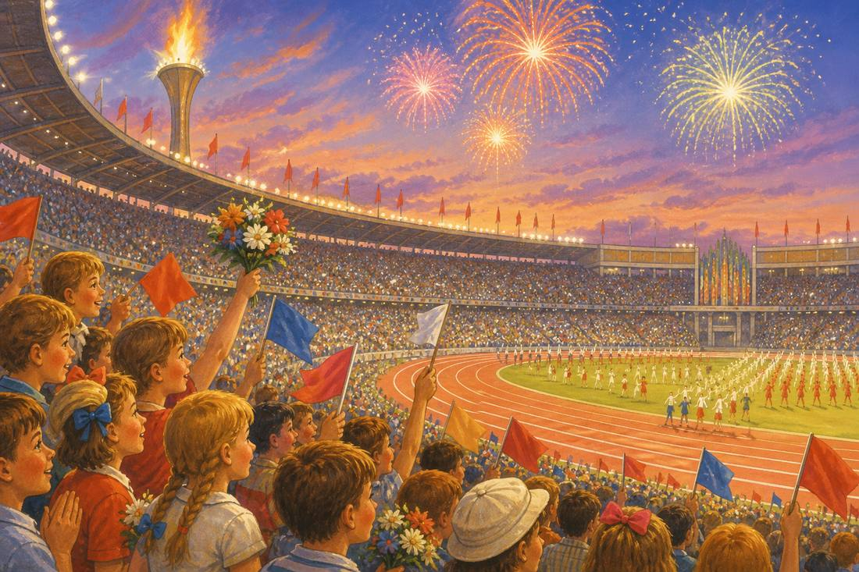
Блок 2: История и историческая память России
Вопрос 5 из 6
ВОПРОС
В каком году проходила Олимпиада в Москве?
Команда отвечает → клик для ответа

Slide 25
Блок 2 · Ответ 5 из 6
ПРАВИЛЬНЫЙ ОТВЕТ
1980 год
Клик — следующий вопрос

Slide 26
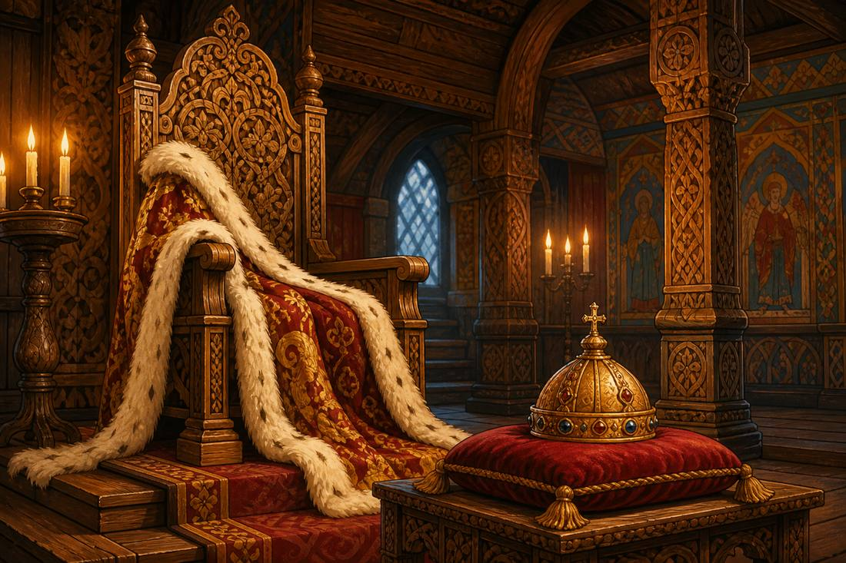
Блок 2: История и историческая память России
Вопрос 6 из 6
ВОПРОС
Кто был первым в России царём?
Команда отвечает → клик для ответа

Slide 27
Блок 2 · Ответ 6 из 6
ПРАВИЛЬНЫЙ ОТВЕТ
Иван Грозный (Иван IV)
Клик — следующий вопрос

Slide 28
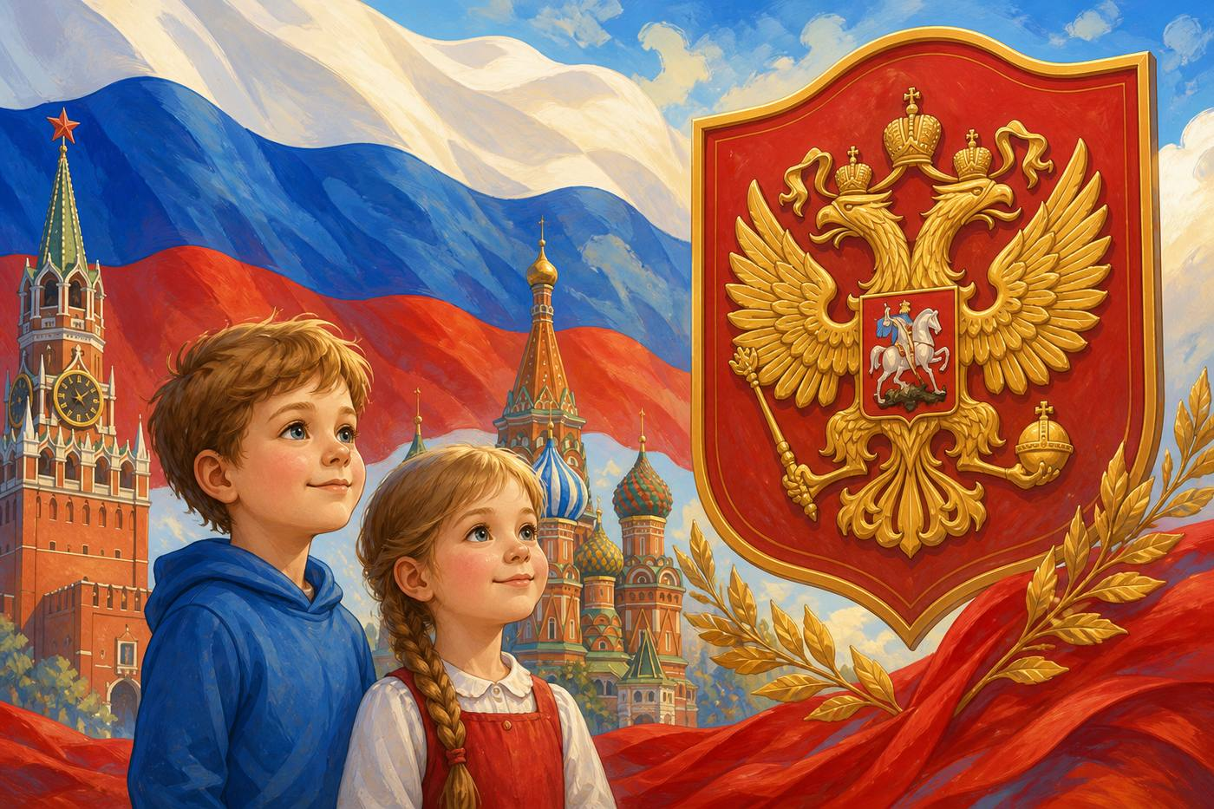
БЛОК 3
Символы России
6 вопросов · Готовы? Вперёд!

Slide 29
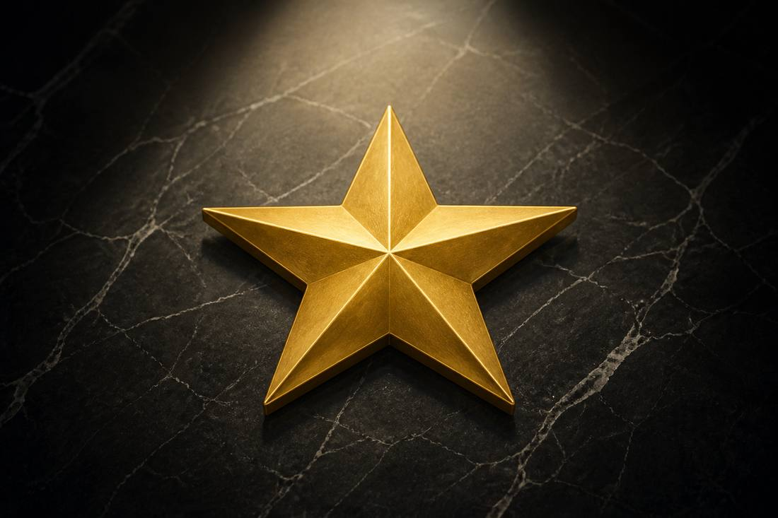
Блок 3: Символы России
Вопрос 1 из 6
ВОПРОС
Какой символ воинской славы изображён на многих памятниках и наградах, включая Орден Победы?
Команда отвечает → клик для ответа

Slide 30
Блок 3 · Ответ 1 из 6
ПРАВИЛЬНЫЙ ОТВЕТ
Георгиевская лента
Клик — следующий вопрос

Slide 31
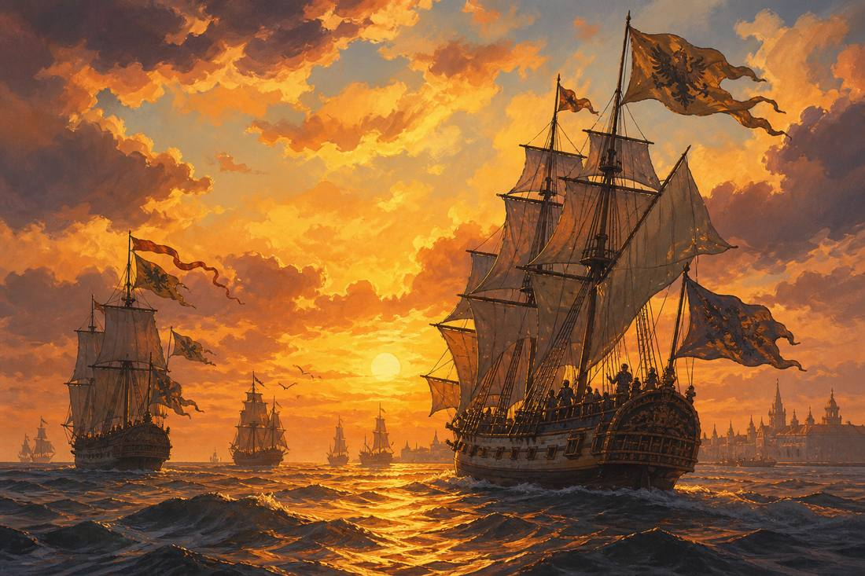
Блок 3: Символы России
Вопрос 2 из 6
ВОПРОС
Кто ввёл порядок расположения цветов на Российском флаге?
Команда отвечает → клик для ответа

Slide 32
Блок 3 · Ответ 2 из 6
ПРАВИЛЬНЫЙ ОТВЕТ
Пётр I
Клик — следующий вопрос

Slide 33
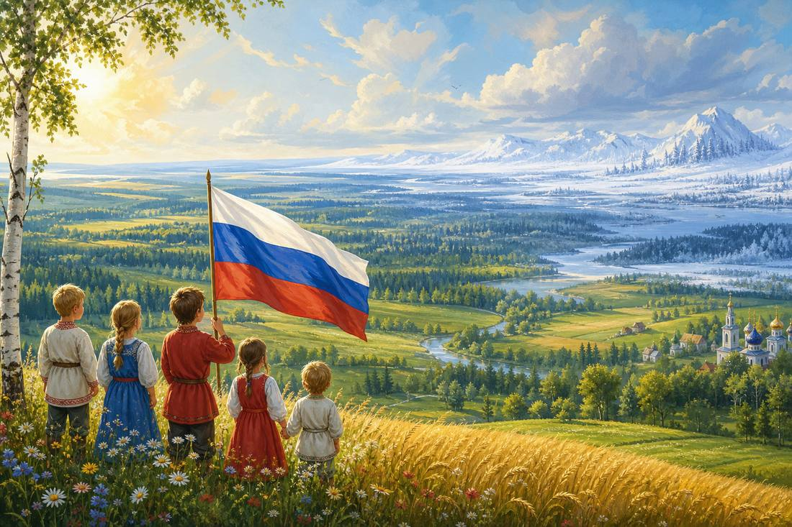
Блок 3: Символы России
Вопрос 3 из 6
ВОПРОС
Как начинается второй куплет гимна России?
Команда отвечает → клик для ответа

Slide 34
Блок 3 · Ответ 3 из 6
ПРАВИЛЬНЫЙ ОТВЕТ
«От южных морей до полярного края раскинулись наши леса и поля…»
Клик — следующий вопрос

Slide 35
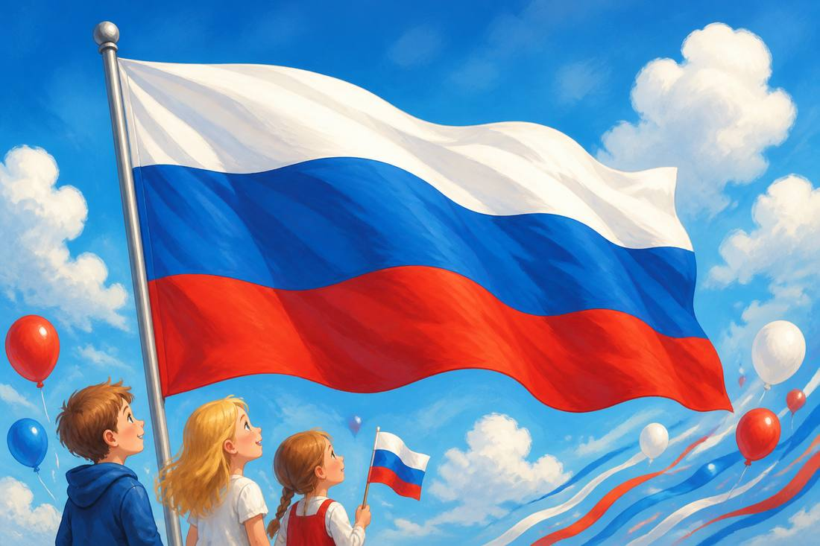
Блок 3: Символы России
Вопрос 4 из 6
ВОПРОС
Когда мы отмечаем День Государственного флага?
Команда отвечает → клик для ответа

Slide 36
Блок 3 · Ответ 4 из 6
ПРАВИЛЬНЫЙ ОТВЕТ
22 августа
Клик — следующий вопрос

Slide 37
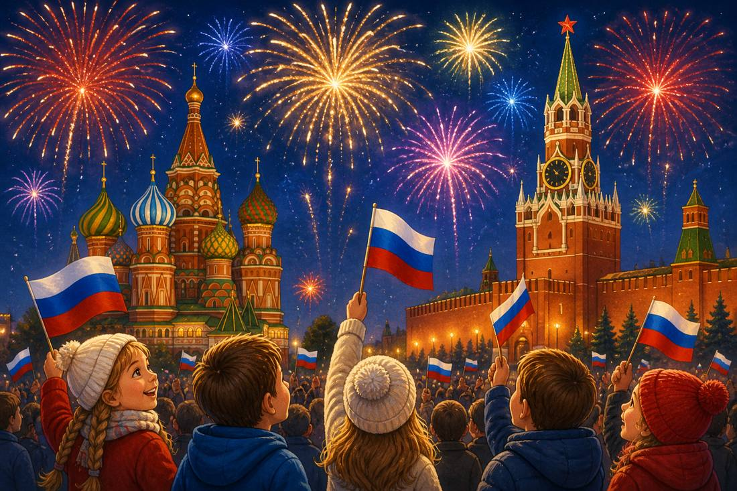
Блок 3: Символы России
Вопрос 5 из 6
ВОПРОС
Когда отмечается День России?
Команда отвечает → клик для ответа

Slide 38
Блок 3 · Ответ 5 из 6
ПРАВИЛЬНЫЙ ОТВЕТ
12 июня
Клик — следующий вопрос

Slide 39
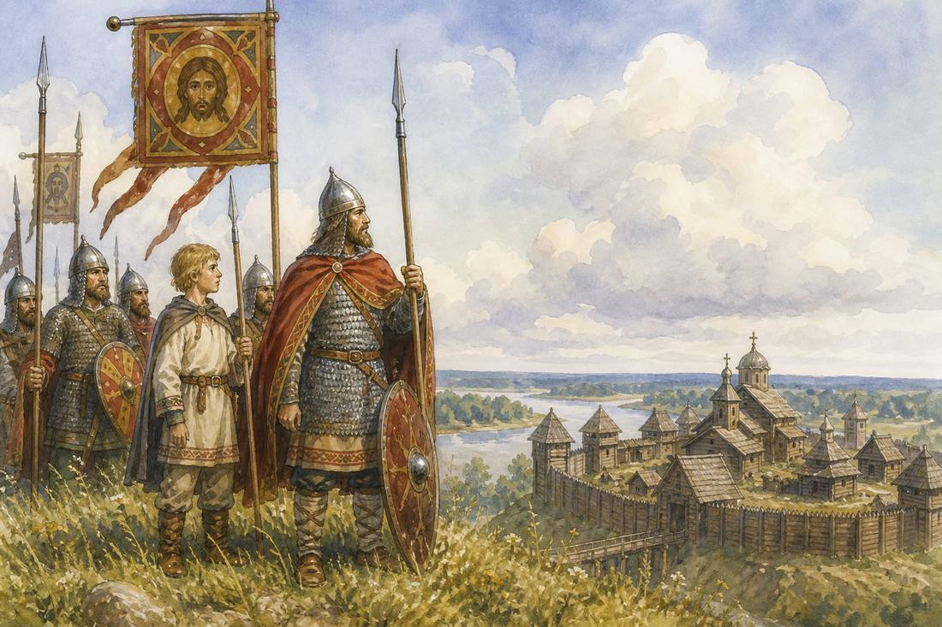
Блок 3: Символы России
Вопрос 6 из 6
ВОПРОС
Какое старинное русское название флага?
Команда отвечает → клик для ответа

Slide 40
Блок 3 · Ответ 6 из 6
ПРАВИЛЬНЫЙ ОТВЕТ
Стяг
Клик — следующий вопрос

Slide 41
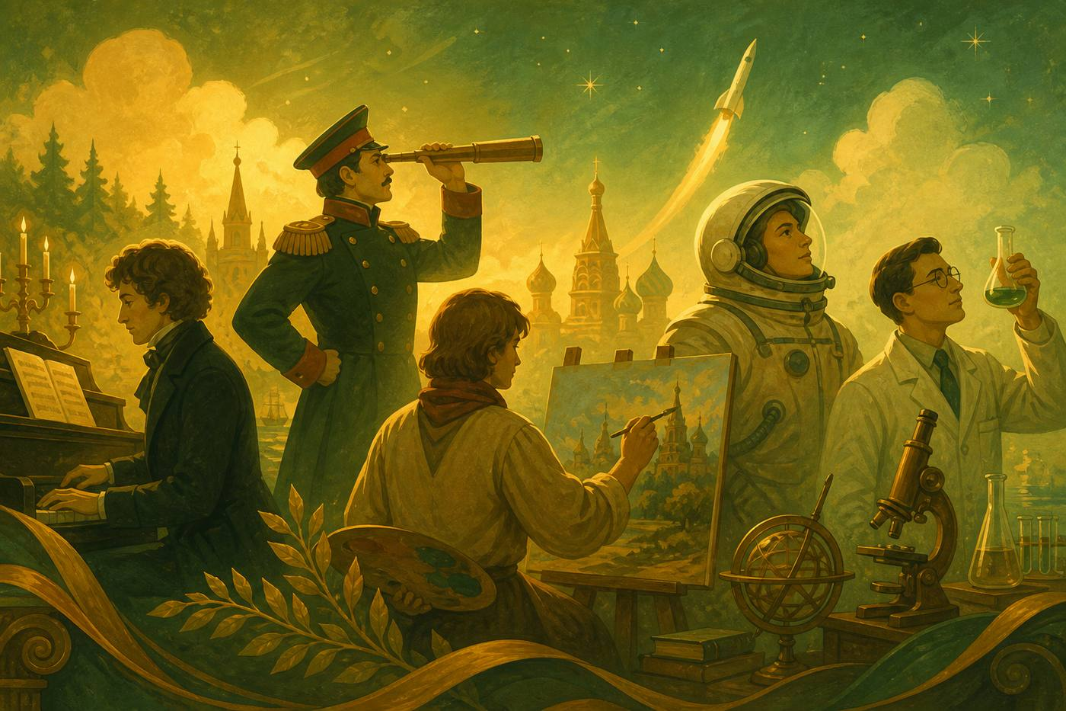
БЛОК 4
Выдающиеся личности России
6 вопросов · Готовы? Вперёд!

Slide 42
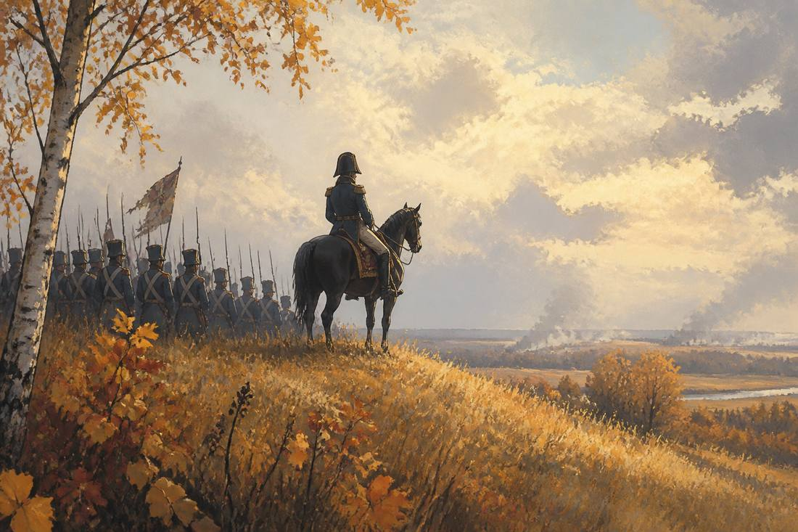
Блок 4: Выдающиеся личности России
Вопрос 1 из 6
ВОПРОС
Кто из русских полководцев прославился победами в Отечественной войне 1812 года и известен фразой: «С потерей Москвы не потеряна Россия»?
Команда отвечает → клик для ответа

Slide 43
Блок 4 · Ответ 1 из 6
ПРАВИЛЬНЫЙ ОТВЕТ
Михаил Илларионович Кутузов
Клик — следующий вопрос

Slide 44
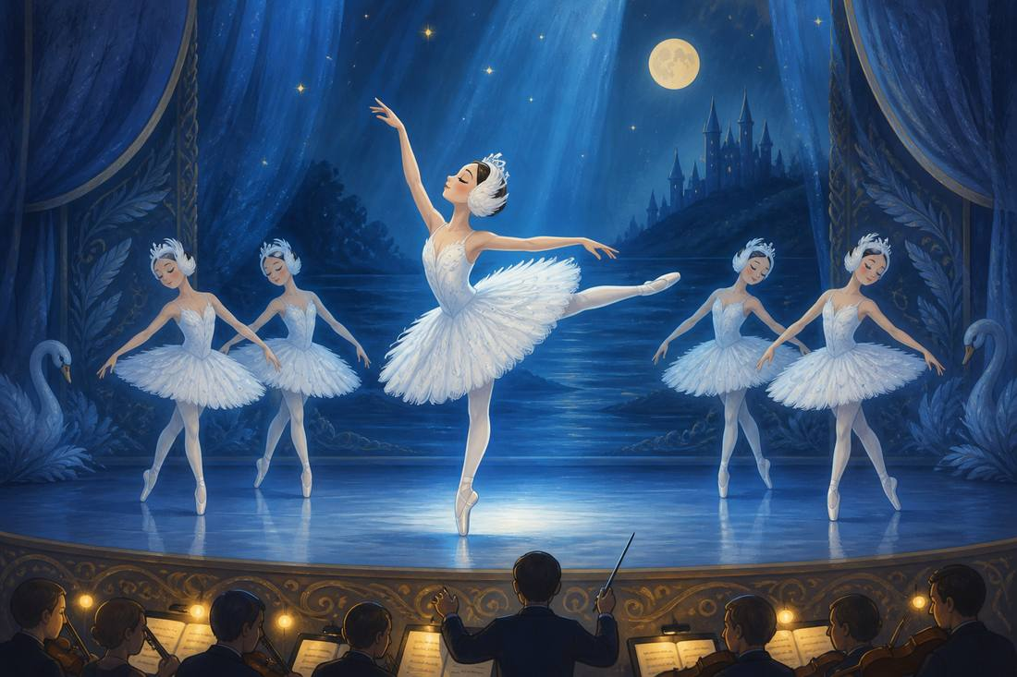
Блок 4: Выдающиеся личности России
Вопрос 2 из 6
ВОПРОС
Какой русский композитор написал «Лебединое озеро» и «Щелкунчик»?
Команда отвечает → клик для ответа

Slide 45
Блок 4 · Ответ 2 из 6
ПРАВИЛЬНЫЙ ОТВЕТ
Пётр Ильич Чайковский
Клик — следующий вопрос

Slide 46
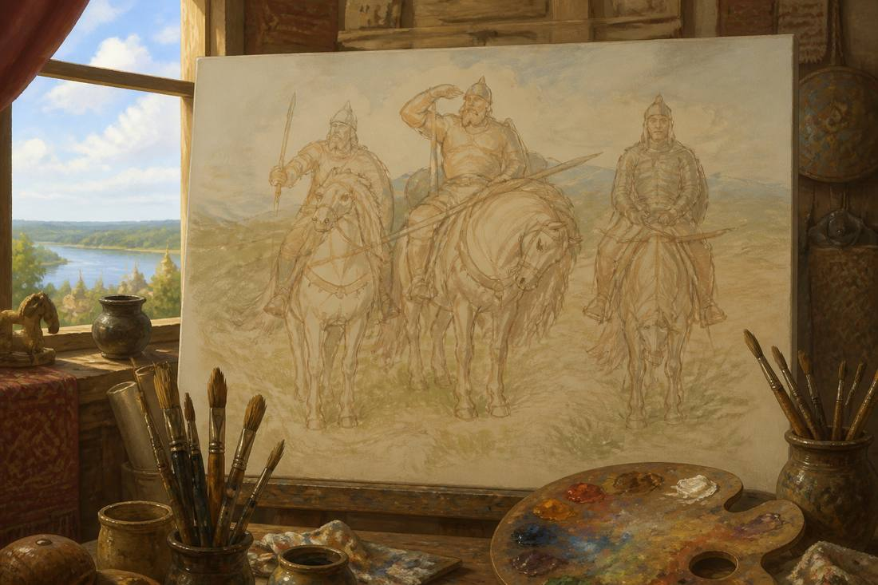
Блок 4: Выдающиеся личности России
Вопрос 3 из 6
ВОПРОС
Какой русский художник написал картину «Богатыри», воплотившую образы народных защитников?
Команда отвечает → клик для ответа

Slide 47
Блок 4 · Ответ 3 из 6
ПРАВИЛЬНЫЙ ОТВЕТ
Виктор Михайлович Васнецов
Клик — следующий вопрос

Slide 48
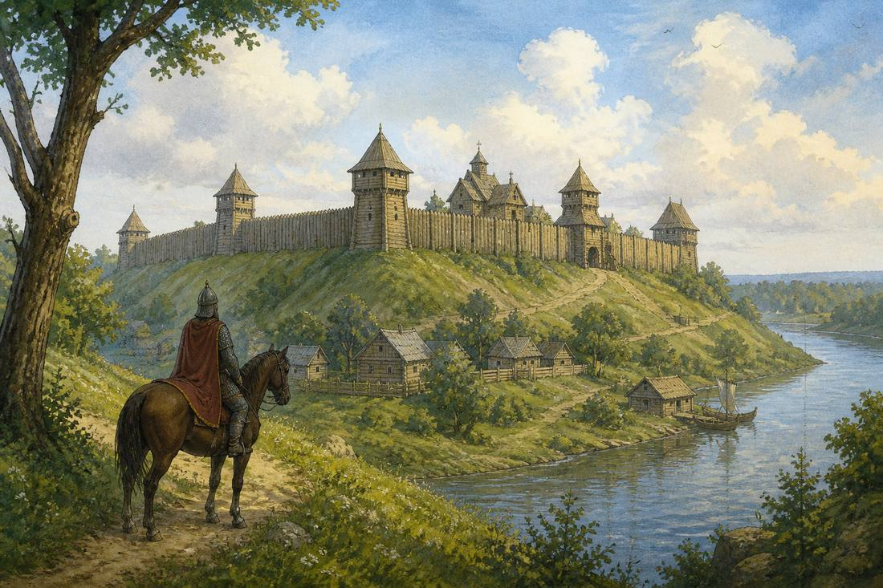
Блок 4: Выдающиеся личности России
Вопрос 4 из 6
ВОПРОС
Назовите человека, который основал Москву.
Команда отвечает → клик для ответа

Slide 49
Блок 4 · Ответ 4 из 6
ПРАВИЛЬНЫЙ ОТВЕТ
Юрий Долгорукий
Клик — следующий вопрос

Slide 50
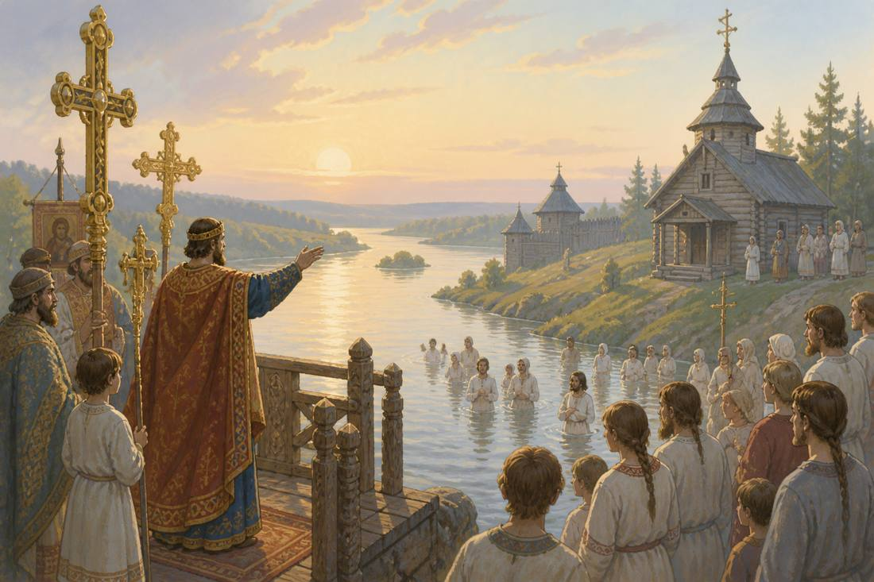
Блок 4: Выдающиеся личности России
Вопрос 5 из 6
ВОПРОС
Какой князь крестил Русь в 988 году?
Команда отвечает → клик для ответа

Slide 51
Блок 4 · Ответ 5 из 6
ПРАВИЛЬНЫЙ ОТВЕТ
Князь Владимир (Владимир Святославич)
Клик — следующий вопрос

Slide 52
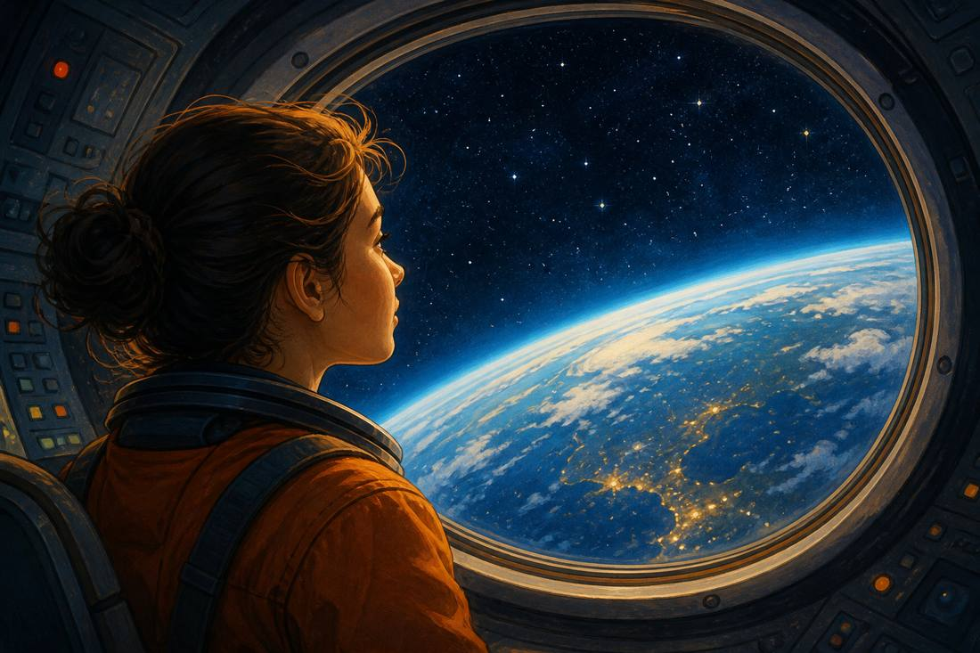
Блок 4: Выдающиеся личности России
Вопрос 6 из 6
ВОПРОС
Кто стала первой женщиной-космонавтом?
Команда отвечает → клик для ответа

Slide 53
Блок 4 · Ответ 6 из 6
ПРАВИЛЬНЫЙ ОТВЕТ
Валентина Терешкова
Клик — следующий вопрос

Slide 54
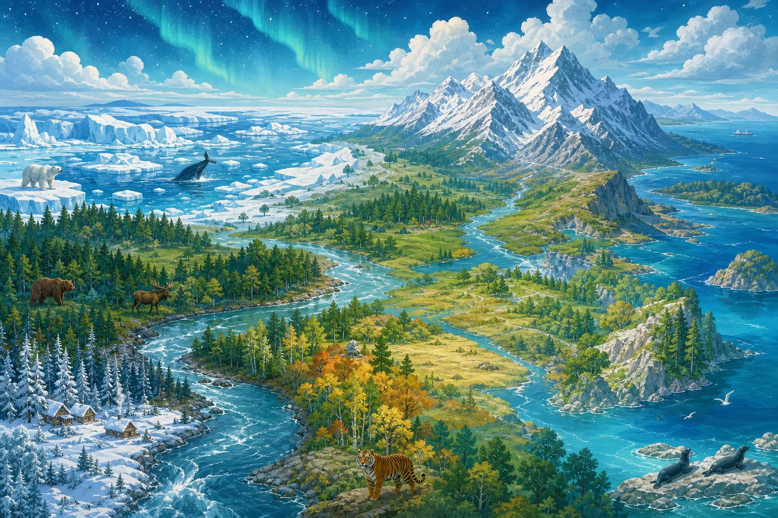
БЛОК 5
География регионов России
6 вопросов · Готовы? Вперёд!

Slide 55
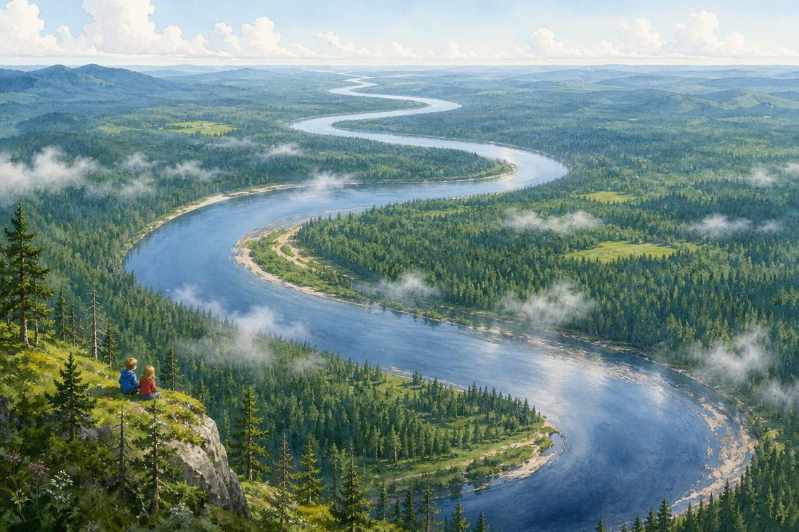
Блок 5: География регионов России
Вопрос 1 из 6
ВОПРОС
Какая река является самой длинной в России?
Команда отвечает → клик для ответа

Slide 56
Блок 5 · Ответ 1 из 6
ПРАВИЛЬНЫЙ ОТВЕТ
Лена (более 4,4 тыс. км)
Клик — следующий вопрос

Slide 57
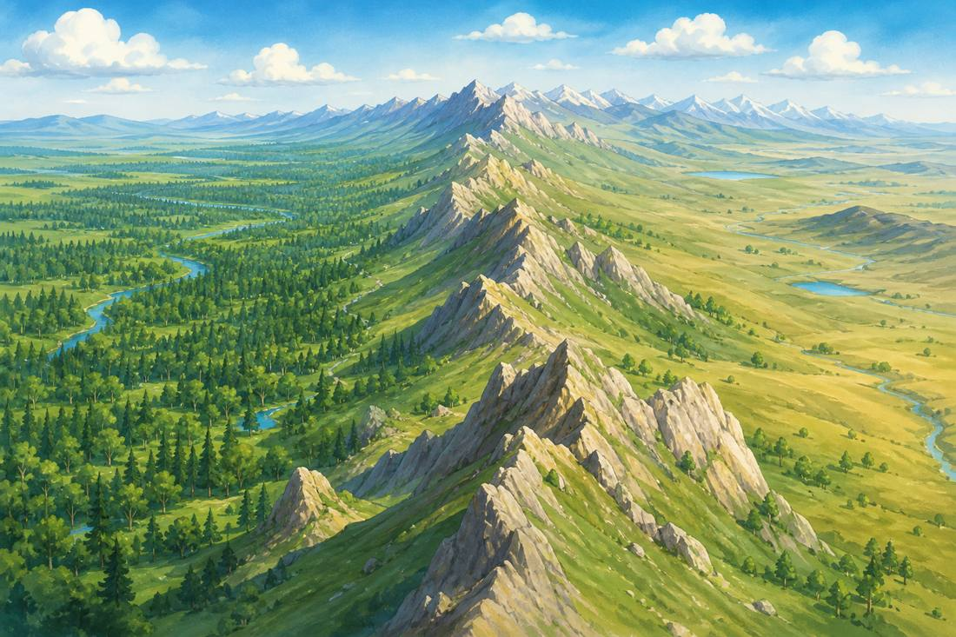
Блок 5: География регионов России
Вопрос 2 из 6
ВОПРОС
Какая горная система является границей между Европейской и Азиатской частями России?
Команда отвечает → клик для ответа

Slide 58
Блок 5 · Ответ 2 из 6
ПРАВИЛЬНЫЙ ОТВЕТ
Уральские горы
Клик — следующий вопрос

Slide 59
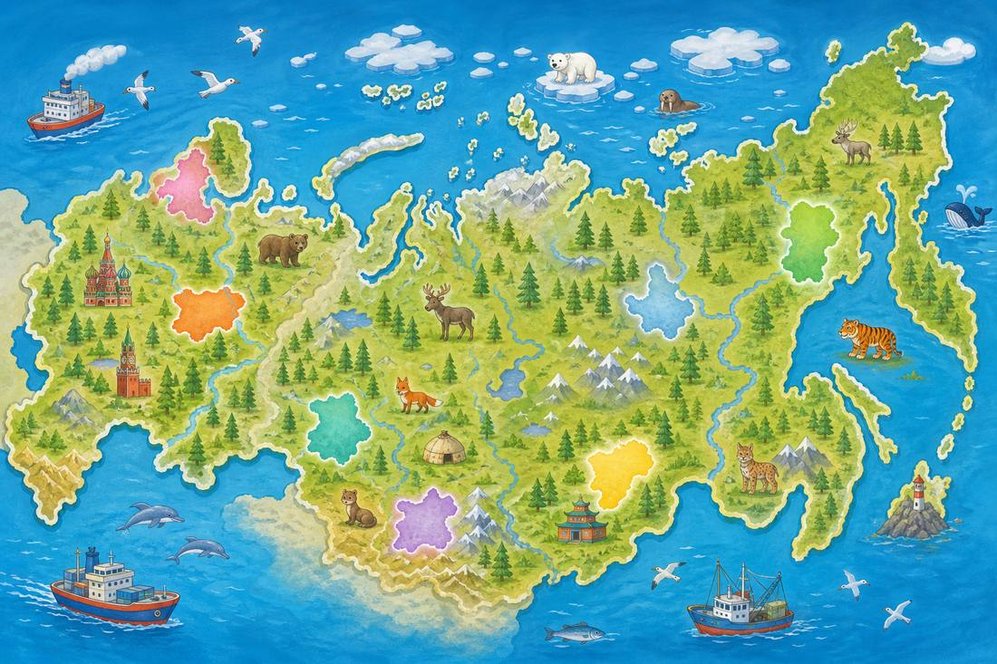
Блок 5: География регионов России
Вопрос 3 из 6
ВОПРОС
Сколько в России автономных округов?
Команда отвечает → клик для ответа

Slide 60
Блок 5 · Ответ 3 из 6
ПРАВИЛЬНЫЙ ОТВЕТ
4
Клик — следующий вопрос

Slide 61
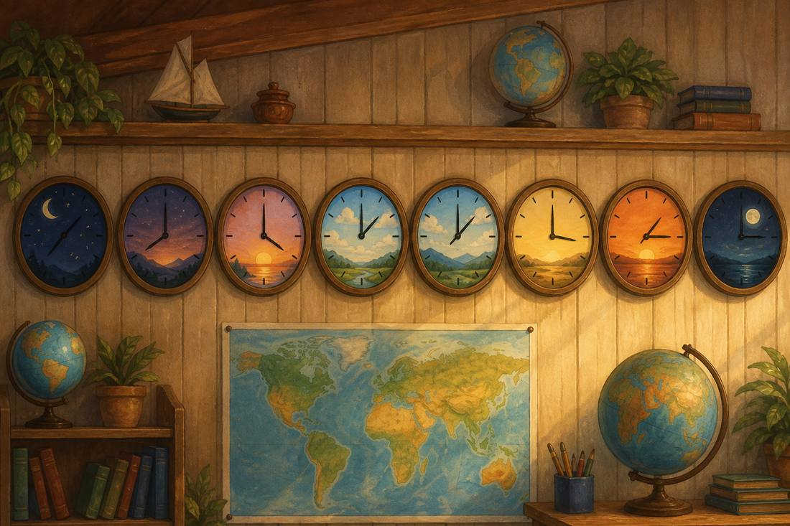
Блок 5: География регионов России
Вопрос 4 из 6
ВОПРОС
Сколько часовых поясов в России?
Команда отвечает → клик для ответа

Slide 62
Блок 5 · Ответ 4 из 6
ПРАВИЛЬНЫЙ ОТВЕТ
11
Клик — следующий вопрос

Slide 63
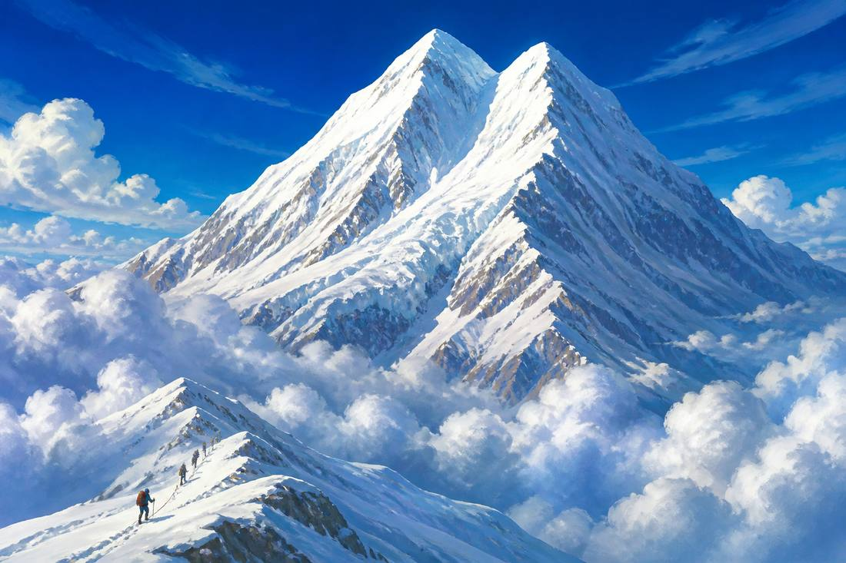
Блок 5: География регионов России
Вопрос 5 из 6
ВОПРОС
Самая высокая точка России?
Команда отвечает → клик для ответа

Slide 64
Блок 5 · Ответ 5 из 6
ПРАВИЛЬНЫЙ ОТВЕТ
Эльбрус
Клик — следующий вопрос

Slide 65
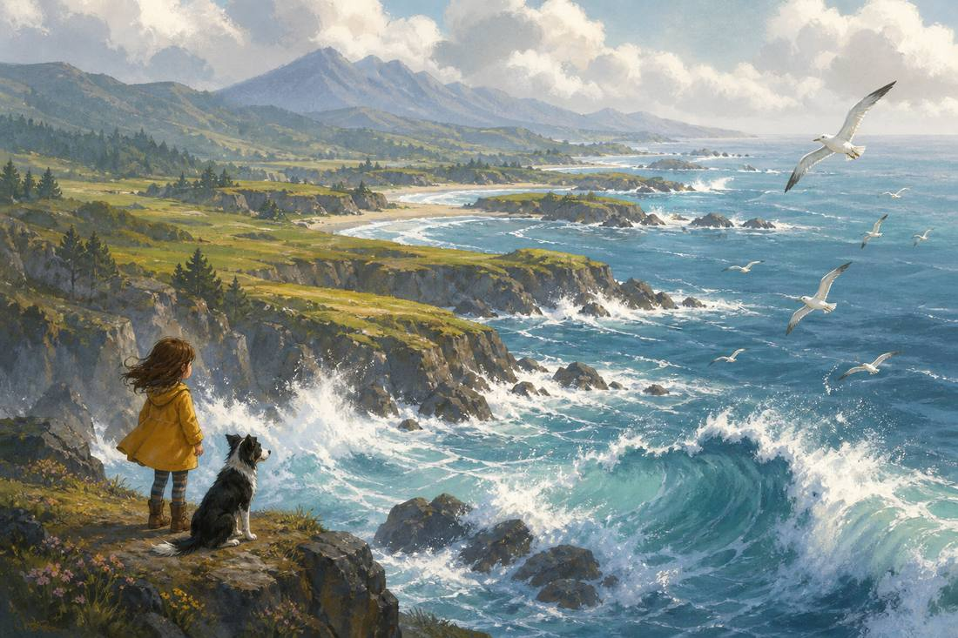
Блок 5: География регионов России
Вопрос 6 из 6
ВОПРОС
Россия имеет самое большое количество морей, омывающих её берега. Сколько?
Команда отвечает → клик для ответа

Slide 66
Блок 5 · Ответ 6 из 6
ПРАВИЛЬНЫЙ ОТВЕТ
13
Клик — следующий вопрос

Slide 67
Молодцы!
Все 5 блоков пройдены. Спасибо за игру!

